Slide 1
Qualitätsmessung von Metadaten nach DCAT-AP.de Standard
Kolloquium zur Masterthesis
Lars Bürger
Master of Science Informatik, HTWG Konstanz
Betreuerin: Stephanie Bornholdt
Zweitbetreuer: Prof. Dr. Markus Eiglsperger

Slide 2
Ausgangslage
1
GovData aggregiert Metadaten von Bund, Ländern und Kommunen – gepflegt werden sie dezentral, in sehr unterschiedlicher Qualität.
2
151.579
Datensätze (Stand 05/2026) – eine manuelle Qualitätsprüfung ist ausgeschlossen.
Unvollständige und inkonsistente Metadaten erschweren Auffindbarkeit und Nachnutzung.
3
Die SHACL-Validierung prüft die formale Struktur – nicht die Nutzbarkeit.
4

Slide 3
Forschungsfragen
ZENTRALE FORSCHUNGSFRAGE
„Wie kann ein Bewertungsmodell für die Qualität von DCAT-AP.de-Metadaten im GovData-Kontext entwickelt werden, das formale Prüfverfahren mit ergänzenden kontext- und semantikbezogenen Qualitätsindikatoren verbindet?“
TEILFRAGEN
1
Übertragbarkeit bestehender Ansätze
2
Relevante Qualitätsdimensionen und Indikatoren
3
Ergänzende semantik- und kontextbezogene Prüfungen
4
Konzeption und prototypische Operationalisierung
5
Menschenlesbares Qualitätsreporting

Slide 4
Bewertungslücke bestehender Ansätze
Ansatz | liefert | offen bleibt
ISO 25012 / Wang & Strong | abstrakte Qualitätsbegriffe, Fit for Purpose | keine operationalisierten Metriken
Zaveri et al. (Linked-Data-Qualität) | Qualitätslogiken jenseits formaler Validität | Kontextwissen nötig, kaum automatisierbar
DCAT-AP.de-SHACL | verlässliche formale Basis | binär, kein Score, technische Ausgabe
MQA (data.europa.eu) | automatisiert, portalerprobt | Inhalt der Felder ungeprüft
BEWERTUNGSLÜCKE
Kein bestehender Ansatz verbindet formale Prüfung mit semantischer Bewertung bei voller Nachvollziehbarkeit.

Slide 5
Experteninterviews: zentrale Anforderungen
QUALITATIVE AUSWERTUNG
ZENTRALE ANFORDERUNGEN
3
Experten-
interviews
1
Formale Validierung als Basisschicht
DCAT-AP.de- / SHACL-Konformität notwendig aber nicht gleich Gesamtqualität
2
Kontextsensitive Vollständigkeit
Relevante Felder zählen, nicht alle
3
Semantische Qualitätsaspekte
Aussagekraft von Titel, Beschreibung, Keywords und Kategorien statt bloßer Feldexistenz
LEITPRINZIP
4
Technische Nutzbarkeit
Die technische Erreichbarkeit und praktische Nachnutzbarkeit der referenzierten Ressourcen muss gepürft werden
„Fit for Purpose statt Formal- erfüllung“
5
Transparentes Reporting
Nachvollziehbare Teilscores mit konkreten Verbesserungsvorschlägen

Slide 6
Verdichtung der Kandidatendimensionen zu finalen Dimensionen
VERDICHTUNG
DIE VIER FINALEN QUALITÄTSDIMENSIONEN
15
Kandidaten-
dimensionen
01
Auffindbarkeit
Kann der Datensatz gefunden und eingeordnet werden?
02
Zugänglichkeit
Ist die Ressource technisch erreichbar und nutzbar?
03
Nachnutzbarkeit
Ist die Ressource rechtlich, organisatorisch und maschinell weiterverwendbar?
4
finale
Dimensionen
04
Aussagekraft
Sind die Metadaten inhaltlich verständlich und plausibel?
Auswahl nach Relevanz, Prüfbarkeit und Praxisnutzen.
Aus Literatur, Bewertungslücke und Interviews abgeleitet; 27 aktive Einzelindikatoren.

Slide 7
Indikatoren: formal, technisch, semantisch
Formal (FI) | Technisch (TI) | Semantisch (SI)
• Schlagwortanzahl • Themenkategorie aus Vokabular • Lizenz aus Lizenzliste | • Erreichbarkeit Download-URL • HTTP-Statuscode • Maschinenlesbarer Zugriffsweg | • Aussagekraft des Titels • Kohärenz Titel/Beschreibung • Thematische Konsistenz
Insgesamt 27 Indikatoren, jeder mit Herleitung aus Standard, Konvention, Literatur oder Interview.

Slide 8
Vier Prinzipien des Messmodells
BEWERTUNGSLOGIK
01
Ternär vs. graduell
02
Mittelung über Distributionen
Diskrete Stufen versus kontinuierlicher Erfüllungsgrad von 0 bis 1.
Statt Best-Distribution-Prinzip: Jede defekte Distribution wird sichtbar.
03
Malus-Prinzip
04
Nicht anwendbar
Defekte URL oder unklare Lizenz werden negativ statt mit null bewertet.
Fachlich nicht zutreffende Kriterien werden neutral übersprungen.

Slide 9
Sprachmodellgestützte Bewertung der
Aussagekraft
MODELL
STRUKTURIERTE AUSGABE — FESTE REIHENFOLGE
GPT-5.5
findings → reasoning → applicable → score
ARCHITEKTURPRINZIP
SECHS KRITERIEN
Ein Aufruf statt Agentenkette:
weniger Kosten
höhere Konsistenz
bessere Nachvollziehbarkeit.
1
Aussagekraft Titel
4
Qualität Schlagwörter
2
Aussagekraft Beschreibung
5
Thematische Konsistenz
3
Kohärenz Titel/Beschreibung
6
Kontextuelle Qualifizierer

Slide 10
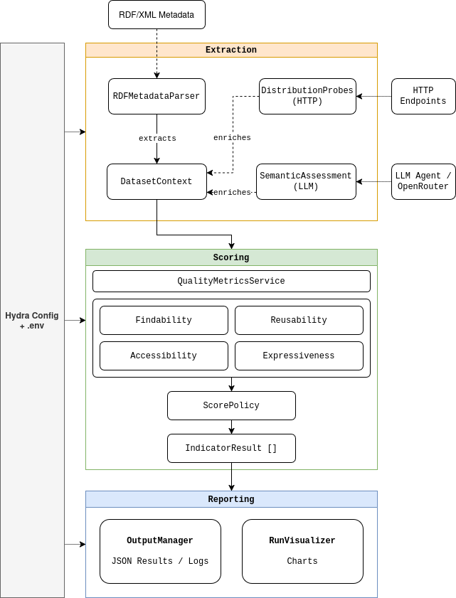
Verarbeitungspipeline
Technologie
Python 3.12 · rdflib (RDF) · Pydantic (strukturierte LLM-Ausgabe) · LangChain (Modellanbindung) · Hydra (Konfiguration)
Bedarfsgesteuert
Netzabruf und Sprachmodellaufruf laufen nur, wenn ein aktiver Indikator sie tatsächlich benötigt.
Erweiterbar
Neue Indikatoren registrieren sich selbst, keine Anpassung der Pipeline nötig.
Drei externe Abhängigkeiten: Distributions-Endpunkte, Sprachmodell, SHACL-Validierungsdienst.

Slide 11
Scoring & Gewichtung
ZWEI AGGREGATIONSSTUFEN
01
Dimensionswert = gewichteter Mittelwert der Indikatorpunkte
bei 0 nach unten begrenzt
02
Gesamtscore = gewichteter Mittelwert der vier Dimensionswerte
GEWICHTUNGSLOGIK
•
Zugänglichkeit und Aussagekraft erhalten mit 2,0 die höchsten Dimensionsgewichte, da ein Versagen hier den Datensatz am stärksten entwertet.
•
Datenbrechende Indikatoren wie Erreichbarkeit und Lizenz werden zusätzlich auf Indikatorebene angehoben.

Slide 12

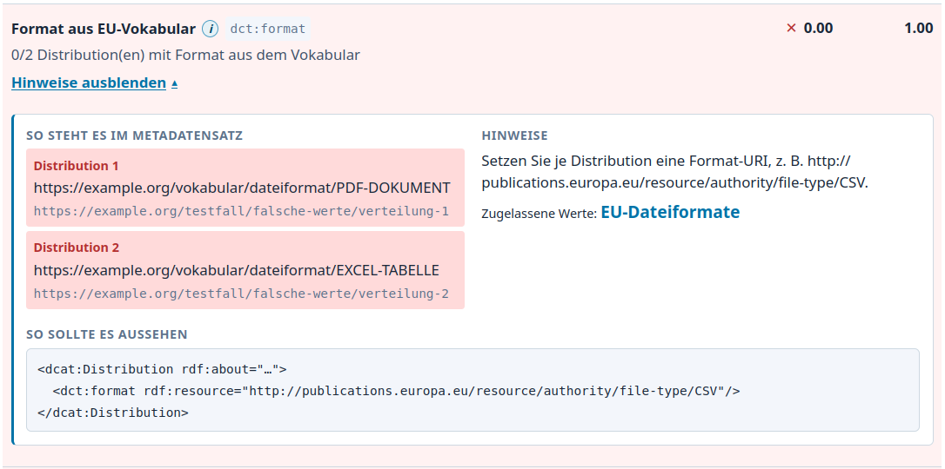
Vom Prüfergebnis zum Befund
EINHEITLICHE BEFUND-STRUKTUR ÜBER ALLE 27 INDIKATOREN
1
Kernaussage
sofort erfassbar
2
Ist-Angaben
mit konkreter Fundstelle
3
Handlungsanweisung
statt technischer Fehlermeldung
DREI ZIELGRUPPEN — UNTERSCHIEDLICHER AUFLÖSUNGSBEDARF
Datennutzende: Gesamtscore · Datenbereitstellende: Einzelbefund je Indikator · Portalbetreibende: Aggregation über den Bestand
BEFUNDANSICHT MANUELL EINFÜGEN
thesis/images/frontend_trefferliste.png
thesis/images/frontend_befund.png
Der Demonstrator bildet die GovData-Portaloberfläche nach.

Slide 13
Evaluationsdesign
GROUND TRUTH
MQA-BASELINE
•
Manuelle Referenzbewertung
•
Reimplementierte Metadata Quality Assessment von data.europa.eu
•
50 Datensätze Kernstichprobe + 20 Extremfälle
•
Gleicher RDF-Input wie beim Prototyp
•
Sechsstufige Skala je Dimension
•
Blind gegenüber Prototyp-Scores
HYPOTHESEN
H1
Konvergenz auf äquivalenten Prüfungen
H2
Mehrwert durch tiefere Prüfung
H3
Höhere Korrektheit als Baseline

Slide 14
Hauptergebnisse im Überblick
EVALUATION AUF KERNSTICHPROBE UND EXTREMFÄLLEN
ρ = 0,765
92 %
ρ = 0,834
Rangkorrelation mit Ground Truth
Kernstichprobe
korrekte Gesamteinordnung
gut / mittel / schlecht
Korrelation Gesamtscore
mit MQA-Baseline
15,8 %
5/6 · 6/6
Überschätzungsrate der MQA-Baseline
auf vertieft geprüften Indikatoren
Zielgrößen näher am menschlichen Urteil
Kernstichprobe · Extremfälle

Slide 15
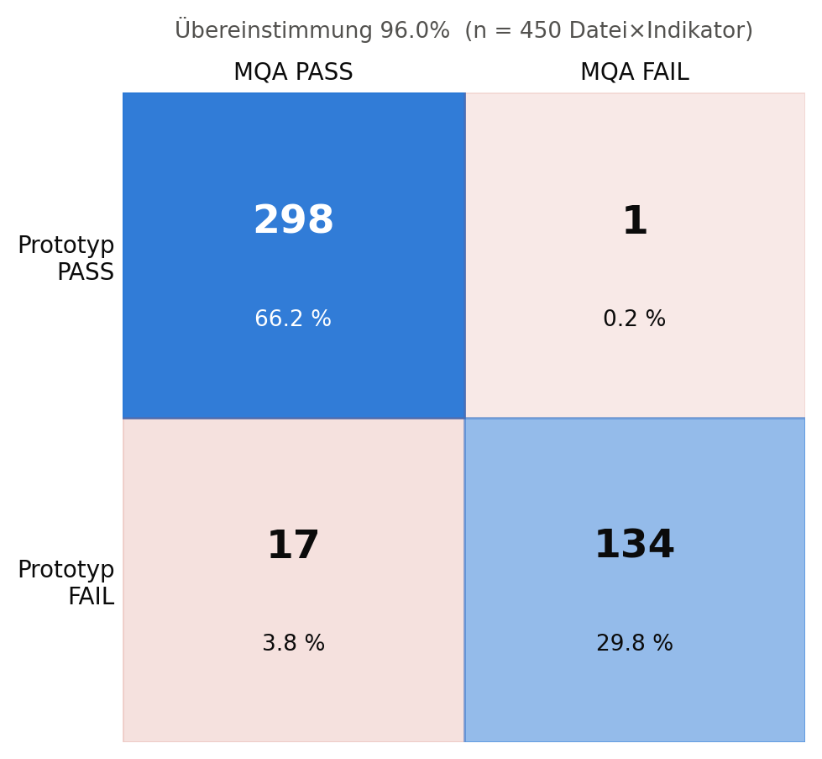
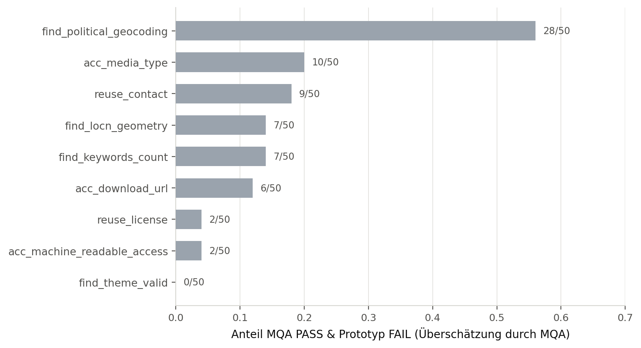
Konvergenz auf Klasse A, Überschätzung auf Klasse B
KLASSE A — ÄQUIVALENTE PRÜFUNG
KLASSE B — VORHANDENSEIN VS. GÜLTIGKEIT
96 %
Übereinstimmung mit MQA
15,8 %
MQA überschätzt; polit. Geokodierung: 56 %

Slide 16
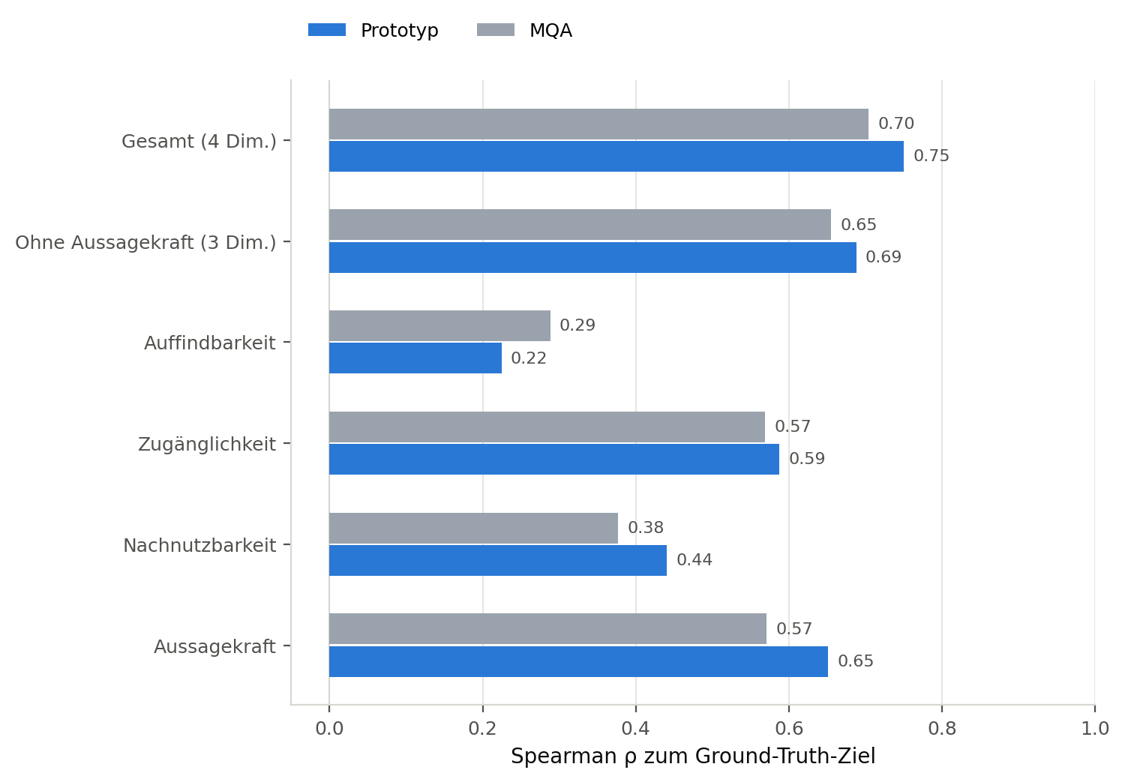
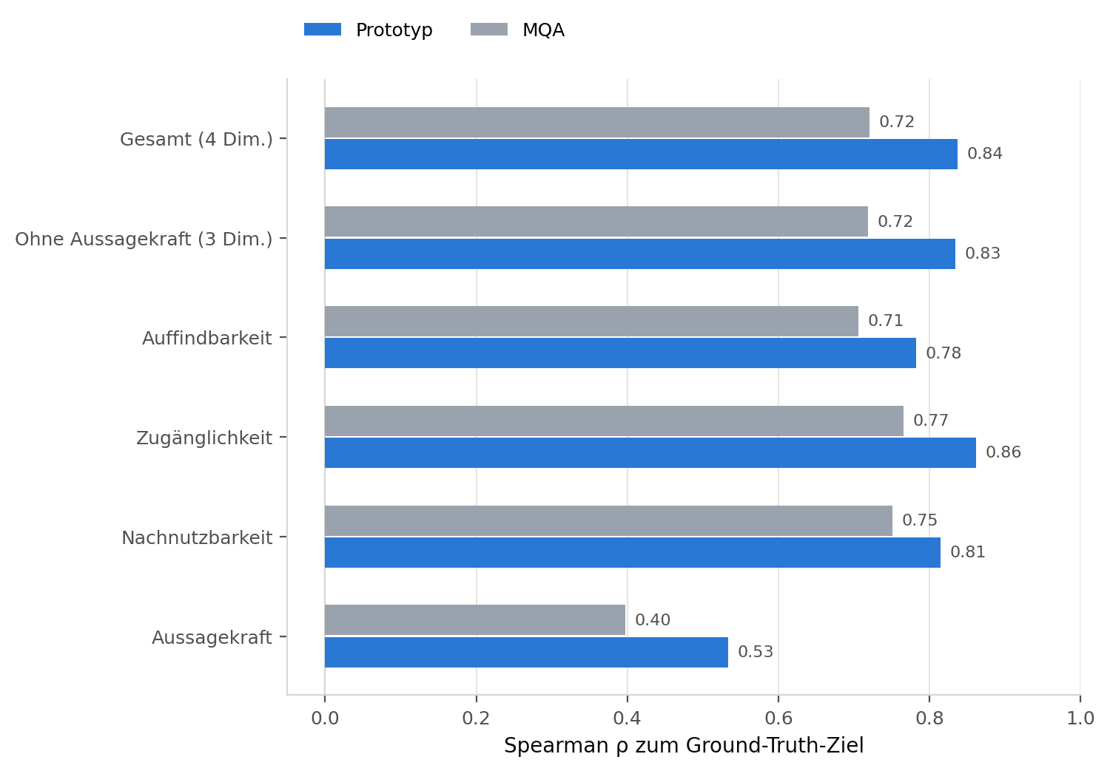
Triangulation: wer liegt näher am menschlichen Urteil?
GROUND TRUTH ALS GEMEINSAMER VERGLEICHSMASSSTAB
KERNSTICHPROBE
EXTREMFÄLLE
•
Prototyp bei 5 von 6 Zielgrößen vorn.
•
Prototyp bei allen 6 Zielgrößen vorn.
•
Einzige Ausnahme: Auffindbarkeit — zugleich niedrigstes Dimensionsgewicht.
•
Deutlich größere Abstände zur Baseline.
KERNSTICHPROBE MANUELL EINFÜGEN
EXTREMFÄLLE OPTIONAL EINFÜGEN
thesis/images/mqa_triangulation_kernstichprobe.png
thesis/images/mqa_triangulation_extremfaelle.png

Slide 17
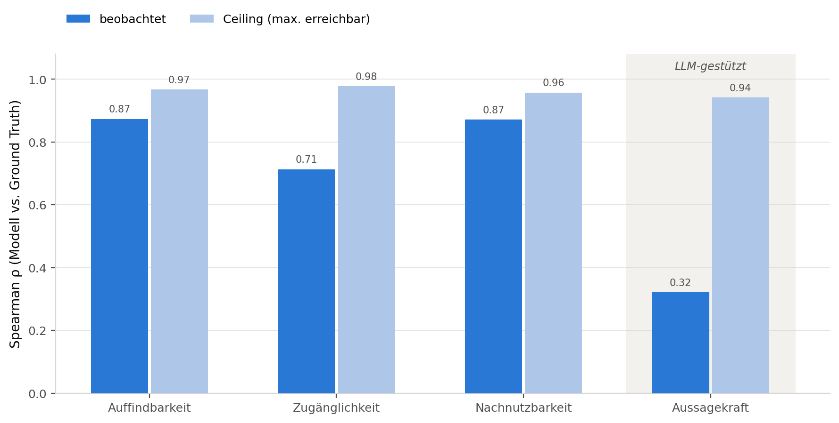
Grenzfall: Aussagekraft auf den Extremfällen
BEFUND
ρ = 0,321
nur 34 % des theoretisch erreichbaren Werts
1
Relationale Kriterien bleiben zu hoch
Kohärenz und thematische Konsistenz wirken bei durchgängig schwachem Inhalt dennoch widerspruchsfrei.
DIMENSIONSKORRELATION MANUELL EINFÜGEN
thesis/images/gt_extremfaelle_rho_dimension.png
2
Mittelung kompensiert harte Defizite
Die ungewichtete Mittelung über sechs Teilkriterien neutralisiert ein einzelnes hartes Defizit.
Kernstichprobe unauffällig: ρ = 0,569

Slide 18
Ein Beispiel: Justizblatt-Datensatz
WARUM EIN HARTES DEFIZIT IM MITTEL VERSCHWINDET
METADATEN-AUSSCHNITT
BEWERTUNG
Beschreibungsqualität
FAIL · 0,15
⚠
Beschreibung
„Justizblatt“
Übrige 5 Kriterien
0,65–0,95
Ein Wort liefert kaum Kontext, Zweck oder thematische Einordnung.
Gemittelter Dimensionswert
0,72
Ein einzelnes hartes Defizit wird durch fünf unauffällige Werte praktisch neutralisiert.

Slide 19
Kuratiertes Extrembeispiel: „Justizblatt“
BEISPIEL AN EINEM METADATENSATZ AUS DER KURATIERTEN EXTREMFALL-STICHPROBE
1 · METADATENSATZ
2 · TEILKRITERIUM
Feld: Beschreibung
Beschreibungsqualität
FAIL
„Justizblatt“
0,15
hartes Defizit
Nur ein Wort – kaum Kontext, Zweck oder thematische Einordnung.
Die knappe Beschreibung fällt im entscheidenden Teilkriterium deutlich ab.
3 · MITTELUNG ZUM DIMENSIONSWERT
0,15
5 × 0,65–0,95
0,72
+
=
1 hartes Defizit
übrige Kriterien
gemittelter Wert
Das Beispiel zeigt: Ein hartes Defizit wird durch fünf unauffällige Werte praktisch neutralisiert.

Slide 20
Antworten auf die Teilfragen
Teilfrage | Antwort in einem Satz
TF1 | Bestehende Ansätze sind schichtweise übertragbar; entscheidend ist die Prüfbarkeit aus dem Metadatensatz.
TF2 | Vier Dimensionen, 27 Indikatoren, vier von fünf Interview-Anforderungen umgesetzt.
TF3 | LLM-gestützte Aussagekraft ergänzt das Modell nachvollziehbar, bleibt aber schwächste Dimension.
TF4 | Durchgehende Verarbeitungspipeline mit vier zentralen Messmodell-Entscheidungen.
TF5 | Einheitlicher Befund mit Handlungsanweisung statt Punktzahl; empirisch nicht mit Datenbereitstellenden geprüft.

Slide 21
Konzeptionelle Grenze
VOLLSTÄNDIGKEIT DER BEWERTUNG HÄNGT STARK VOM NUTZUNGSKONTEXT AB
Referenzdatensatz: Lübeck Feinstaub
NUTZUNGSSZENARIO 01
NUTZUNGSSZENARIO 02
Einmalige Auswertung
Fortlaufender Dienst
BEWERTUNG vollständig
BEWERTUNG unvollständig
Grund: Aktualisierungsfrequenz fehlt.
KONSEQUENZ FÜR DIE INTERPRETATION
Das Nutzungsszenario ist Teil des Bewertungsmaßstabs.
Die Rangkorrelation von 0,765 zeigt Übereinstimmung mit diesem Maßstab – nicht objektive Richtigkeit.

Slide 22
Methodische & technische Grenzen
METHODISCH
TECHNISCH
•
Gewichte begründet, aber nicht validiert.
•
Modellabhängigkeit; reproduzierbar nur mit Angabe von Modell und Prompt.
•
Referenzbewertung durch eine einzige Person; keine Inter-Rater-Reliabilität bestimmbar.
•
Laufende Kosten: ca. 1,79 USD je 50 Datensätze.
•
Lineare Aggregation erlaubt Kompensation zwischen Dimensionen.
•
Konformitätsprüfung abhängig von externem SHACL-Dienst.

Slide 23
Drei Befunde über diese Arbeit hinaus
GENERALISIERBARE MESSPRINZIPIEN
1
Modellauswahl braucht Reproduzierbarkeitsprüfung
Sie liefert die Auflösungsgrenze für interpretierbare Unterschiede.
2
Messunsicherheit muss kleiner als der Informationsbeitrag bleiben
Andernfalls verschlechtert der Indikator das Gesamturteil.
3
Gesamtscore-Vergleich allein ist nicht aussagekräftig
Hier: ρ = 0,829 Korrelation trotz 15,8 % nachweisbarer Überschätzung auf Indikatorebene.

Slide 24
Beitrag, Ausblick, Praxis
BEITRAG
AUSBLICK
PRAXIS
•
Rückführbare Indikatormenge aus Literatur und Empirie
•
Mehrfachbewertung durch unabhängige Personen
•
Formale Validierung als Vorstufe statt gleichrangiger Indikator
•
Vollständig operationalisiert
•
Sensitivitätsanalyse der Gewichte
•
Wirkung erst durch Befund mit Handlungsanweisung
•
Gegen menschliches Urteil geprüft
•
„Nicht anwendbar“ für relationale Kriterien bei schwachem Inhalt
•
LLM-Prüfungen nur ohne deterministischen Sachverhalt
•
Vergleich mit MQA Metrics v2

Slide 25
Vielen Dank für Ihre Aufmerksamkeit
Fragen?
ZENTRALE FORSCHUNGSFRAGE
„Wie kann ein Bewertungsmodell für die Qualität von DCAT-AP.de-Metadaten im GovData-Kontext entwickelt werden, das formale Prüfverfahren mit ergänzenden kontext- und semantikbezogenen Qualitätsindikatoren verbindet?“

